Slide 1
EAD 5961 – Gestão de Operações Sustentáveis
Profa.Dra.Adriana Marotti
Prof.Dr.Paulo Tromboni
05/03/2015

Slide 2
Agenda
Apresentação
Objetivos da Disiciplina / Métodos
Cronograma de Aulas
Trabalho Final disciplina
Artigo a ser submetido no Engema / Advances In Cleaner Production / PICMET

Slide 3
O que é “Operações Sustentáveis”?
Caso Interface
Filme com Ray Anderson
Link

Slide 4
Discussão Texto Sustainable Operations Management
Kleindorfer, P., Singhal, K., Van Wassehove, Luk
Production and Operations Manegement
Vol.14, Nr.4, pp.482-492

Slide 5
Agenda
Quem são os autores ?
Qual Journal?
Questões
Antecedentes / Descendentes
Método
Discussão Crítica

Slide 6
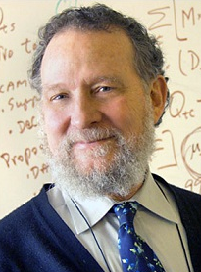
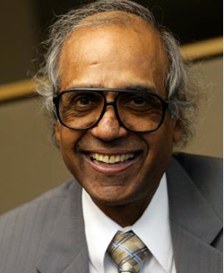

Autores
Paul Kleindorfer - Wharton/ Insead
gestão de risco com aplicações em supply chain, e assuntos relativos a sustentabilidade e mudanças climáticas
Kalyan Singhal – University of Baltimore
Pesquisa Operacional, fundador do POMS (Production and Operations Management Society), editor chefe do POMS Journal
Luk Van Wassenhove – Insead
Gestão de Cadeia de Suprimentos, Gestão de cadeias de fornecimento fechadas, Logística Humanitária

Slide 7
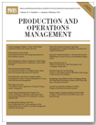
Journal
POMS – Production and Operations Management Society
http://www.poms.org/2011/10/purpose.html#more
POM Journal (1992)
JCR: 1.315 (2012)
Ranking 2012: 13/39 (Engineering Manufacturing) 27/79 (Operations Research/Mgmt Science)

Slide 8
Artigo
Citado 434 vezes – Google Scholar
Citado 148 vezes – Web of Science

Slide 9
Questões
Discute os impactos do termo “Sustentabilidade” na Gestão de Operações
Busca uma síntese do que seria “Gestão de Operações Sustentáveis

Slide 10
Antecedentes / Descendentes
http://cm.webofknowledge.com.ez67.periodicos.capes.gov.br/viewCitationTree.do
Outra edição especial do POM:
Vol 17, Nr.6 (2008) – Measuring the Impact of Sustainable Operations
Gerou um livro:
Kleindorfer, Wassenhove (2008)

Slide 11
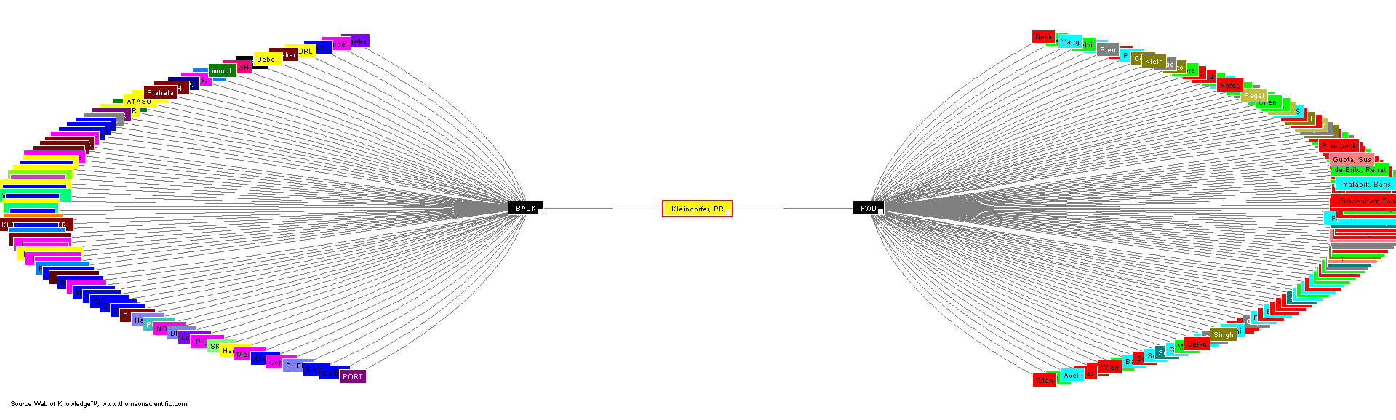
Antecedentes/ Descendentes

Slide 12
Método
Ensaio Teórico
Revisão Bibliográfica
Foco nos 50 primeiros nrs. do POM Journal
Outros journals de prestígio – mas não informa como o fez

Slide 13
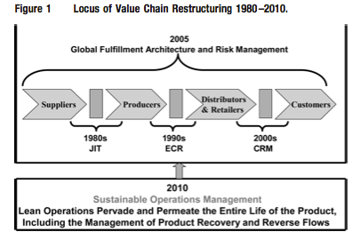
Discussão Crítica
Inicia texto com um paralelo da evolução da GO:
Evolução é linear?
Vale para qualquer setor? Serviços? Agricultura? …

Slide 14
Discussão Crítica
p.484: “The question for companies has become not whether to commit to a strong environmental, health, and safety record, but how to do so in the most cost-effective manner”
Esta premissa é verdadeira?
Como criar incentivos/obrigações para tal?

Slide 15
Discussão Crítica
Evolução de GO em direção a Sustentabilidade como estratégia de futuro (paralelo com modelo de Hayes – GO como estratégia)
É necessário? Pode empresa não se preocupar com GOS e ainda prosperar?

Slide 16
Discussão Crítica
Áreas que integram GO:
Desenvolvimento de Produto e Processo
“Lean and Green”
Remanufatura e cadeias fechadas
…?

Slide 17
Discussão Crítica
Definição de GOS: (p.489):
“we might define sustainable OM as the set of skills and concepts that allow a company to structure and manage its business processes to obtain competitive returns on its capital assets without sacrificing the legitimate needs of internal and external stakeholders and with due regard for the impact of its operations on people and the environment.
É possível atingir estas metas?
O que são as necessidades legítimas dos stakeholders?
Qual tipo de impacto é aceito sobre pessoas/ambiente?

